Slide 1
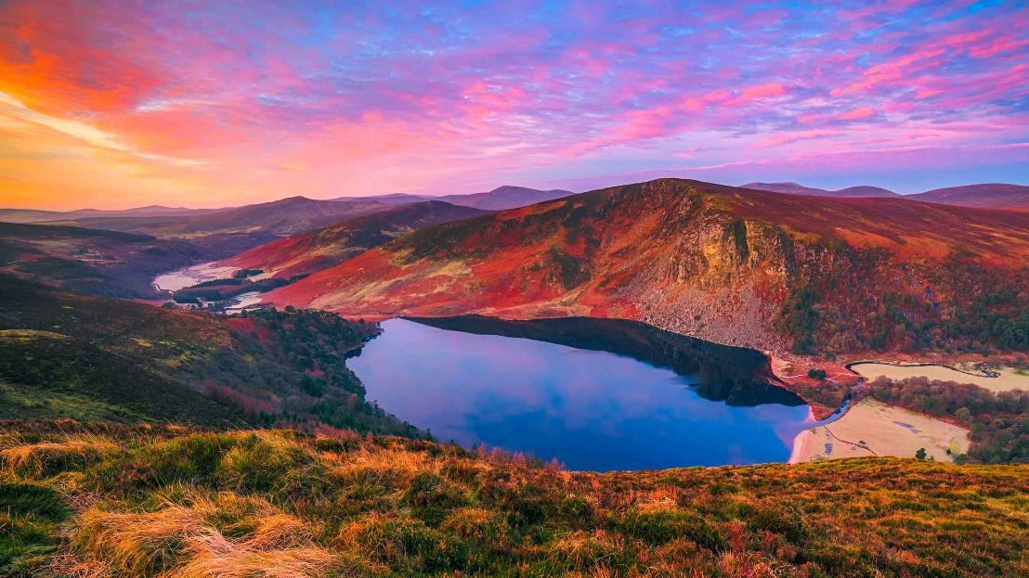
Comté de WICKLOW
en Irlande
Cliquez Gauche PPS
En Manuel Merci

Slide 2
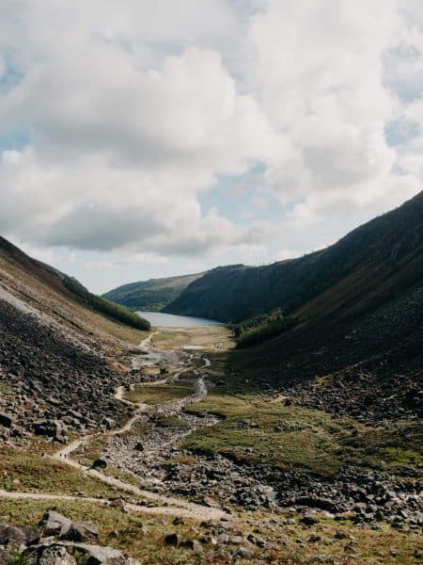
COMTE DE WICKLOW en Irlande
À 50km de Dublin sur la côte
province du LEINSTER sur 2000km2
Paysages sauvages avec cascade et,
rivières arborées, lacs et montagnes
et, la localité de Wicklow
L’ancien monastère de Glendalough

Slide 3
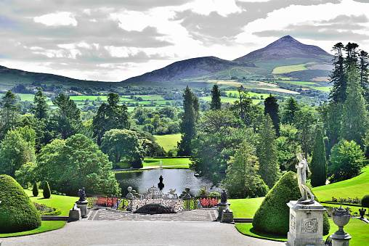

Slide 4
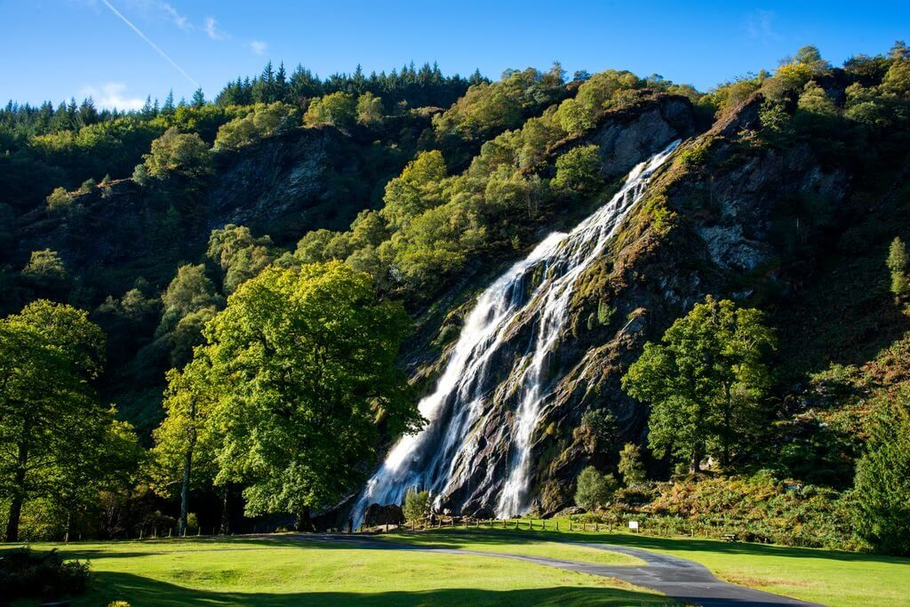

Slide 5
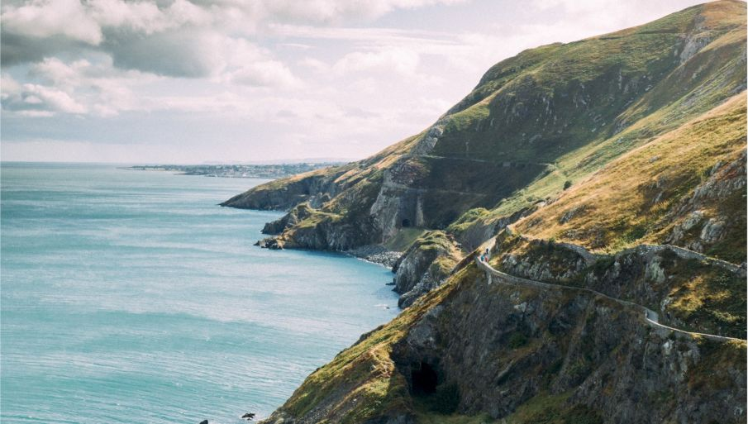

Slide 6
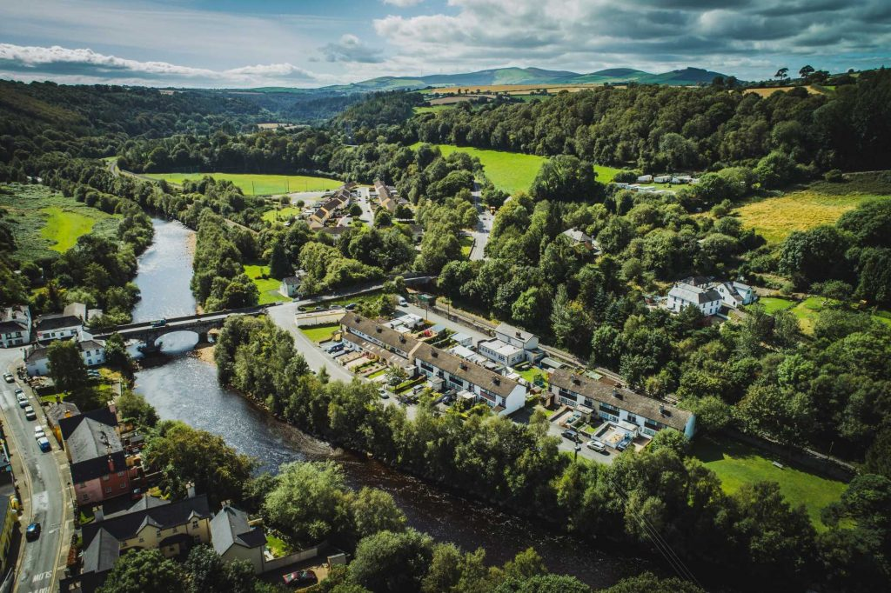
WICKLOW
cliché aérien

Slide 7
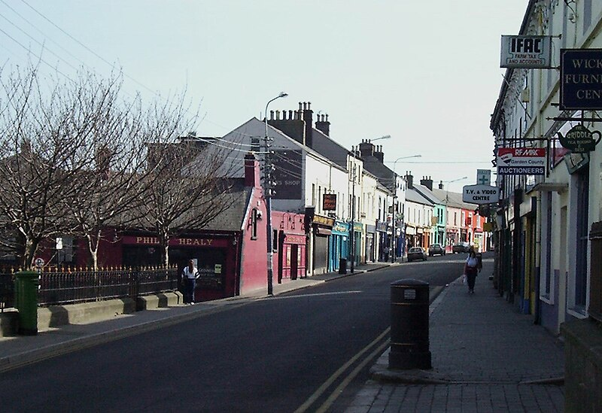
rue principale de
WICKLOW

Slide 8
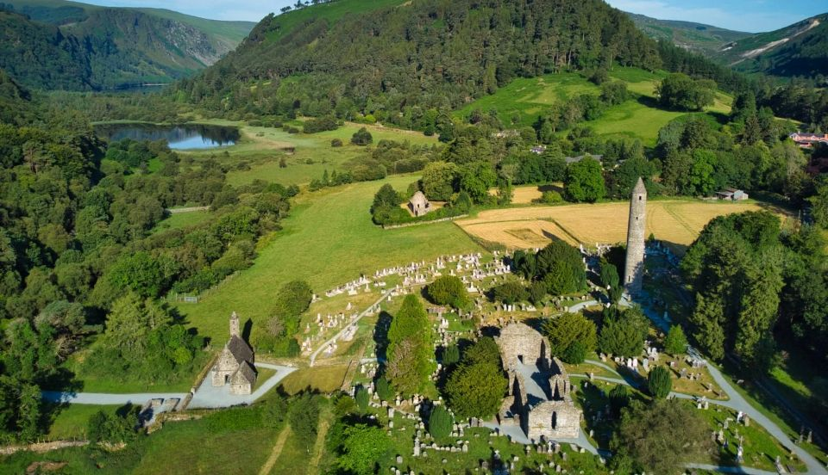

Slide 9
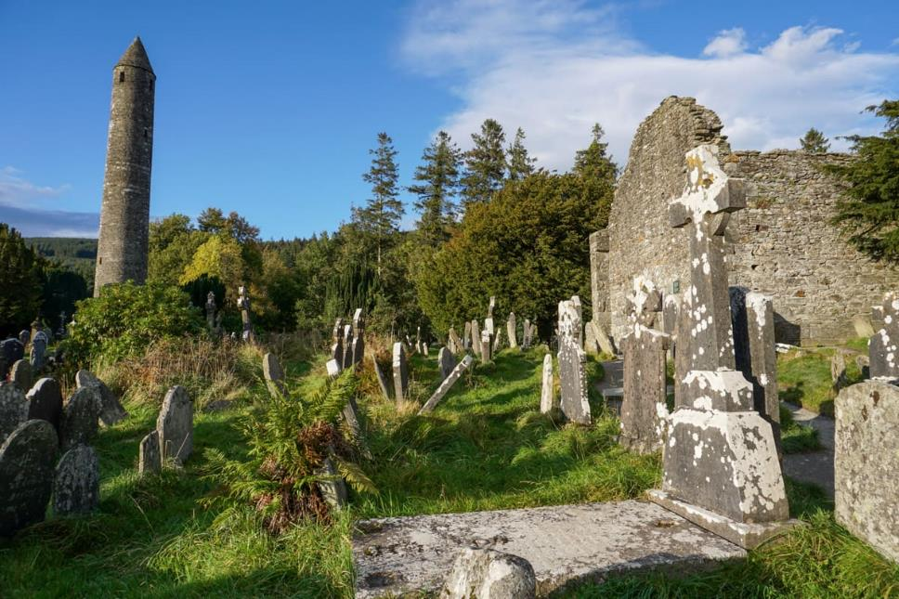
ancien monastère
de GLENDALOUGH
dans la montagne proche de Wicklow

Slide 10
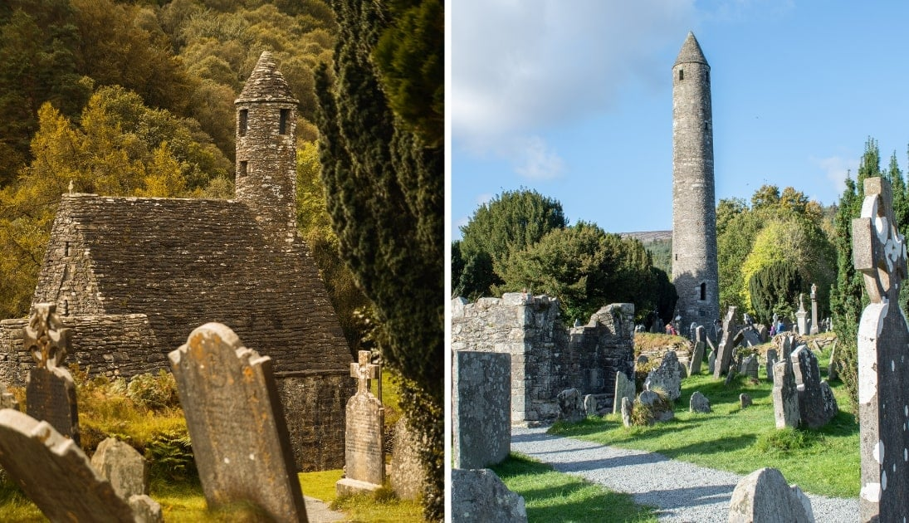
vestiges de l’ancien monastère de Glendalough – visite touristique

Slide 11
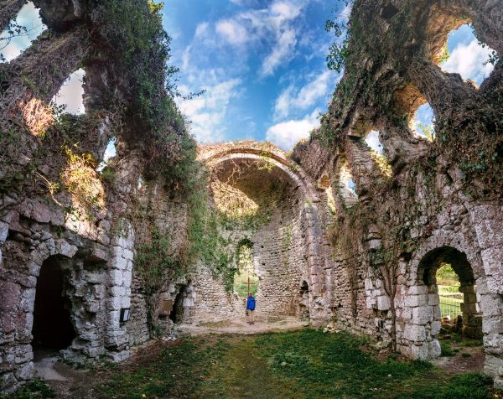
Ancien Monastère de
Glendalough

Slide 12
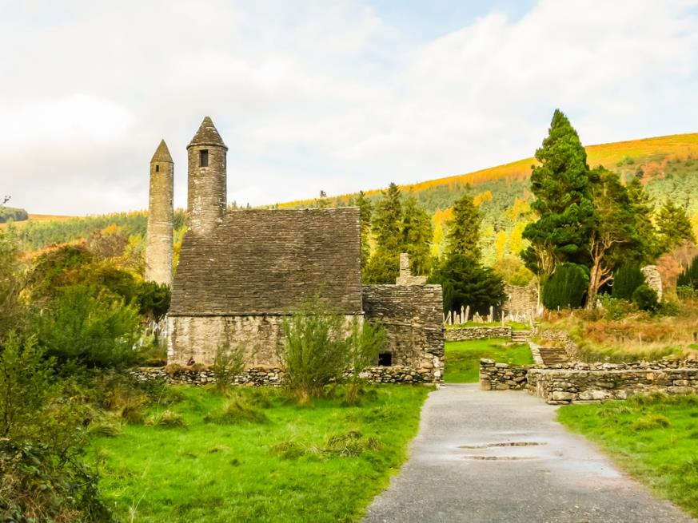

Slide 13
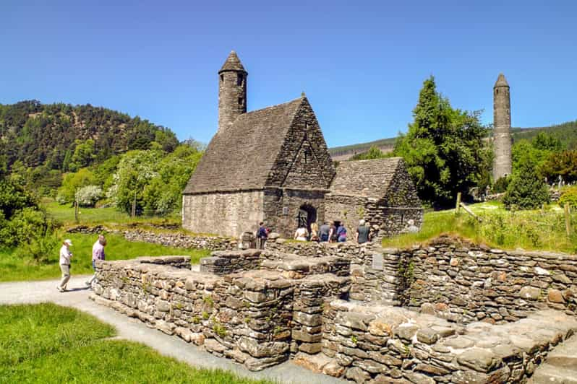
Cimetière Saint Kevin
Glendalough

Slide 14
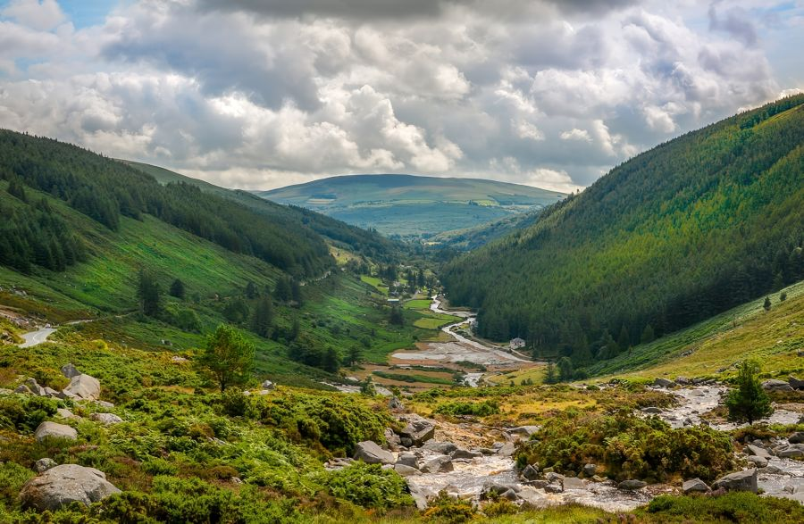

Slide 15
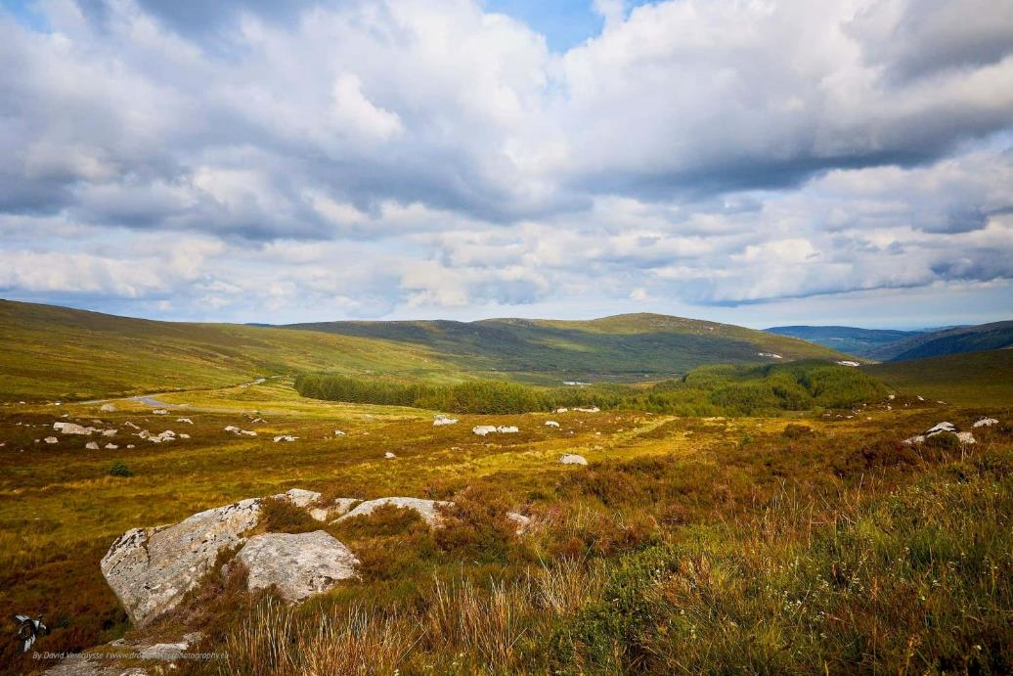

Slide 16
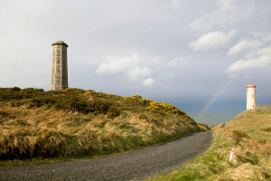

Slide 17
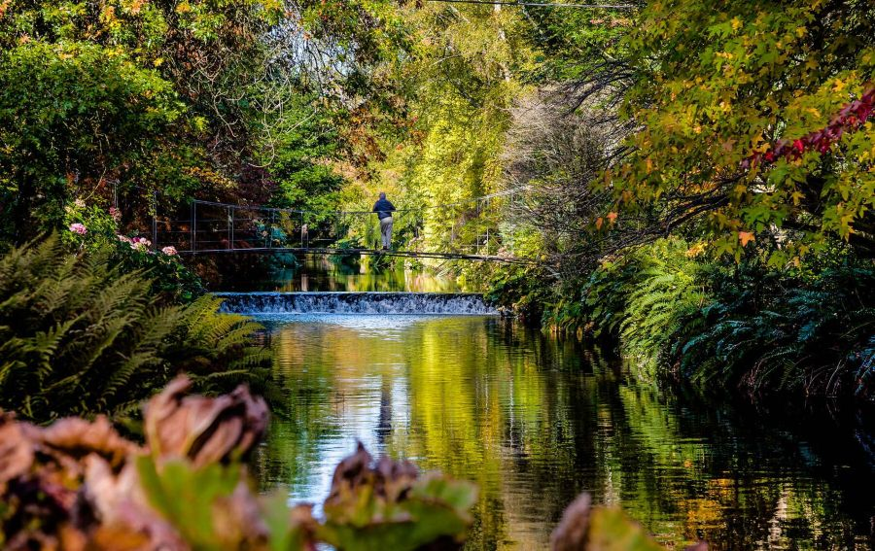

Slide 18
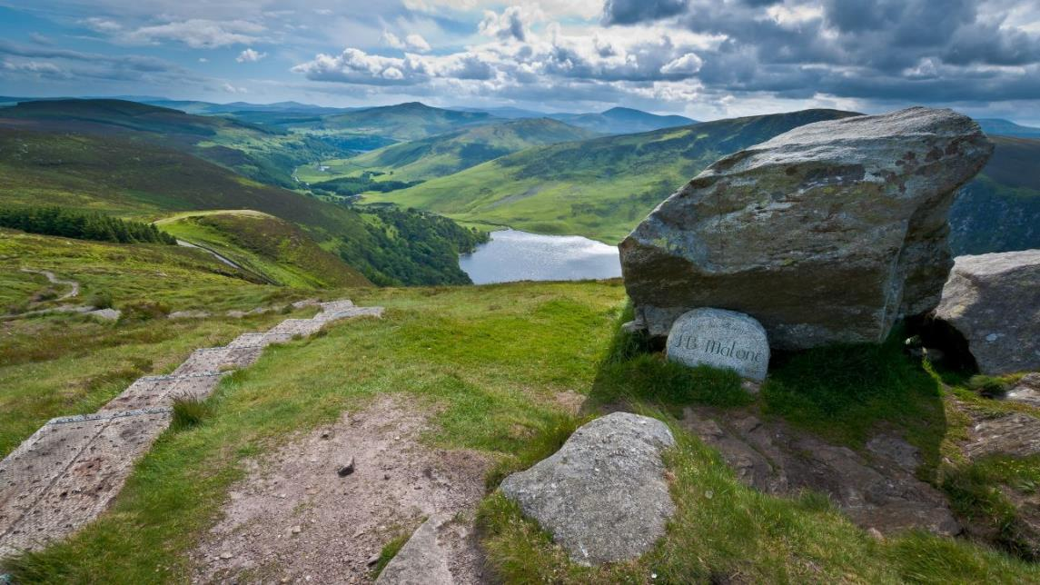

Slide 19
Sur Une Sugestion De JackDidier ,Lorient Vous A Présenté
La Comté De Wicklow - Irlande
Les Images Et Le Son Du Net
Daniel

